Slide 1
Diagramme des moments flechissants
I.T.E.C

Slide 2
Hypothèses
Les calculs seront fait dans les conditions de l’expérimentation du BED 100.
La poutre utilisée pour l’expérience est une poutre de 70cm en aluminium.
L’effort appliqué au milieu de la poutre est de 100 N.
Les appuis ponctuels sont disposés à 60cm,

Slide 3
Schéma :
70 cm
F = 100 N
B
A
C
1
1
50 cm

Slide 4
Bilan des actions mécaniques de la poutre
Y
X
B
A
C
Droite support de ${\vec{A}}_{1→poutre}$
Droite support de ${\vec{C}}_{1→poutre}$

Slide 5
Bilan des actions mécaniques de la poutre
$${\vec{A}}_{1→poutre}$$ | A | Verticale | ?
$${\vec{C}}_{1→poutre}$$ | C | Verticale | ?
$${\vec{B}}_{effort→poutre}$$ | B | Verticale vers le bas | 100 N

Slide 6
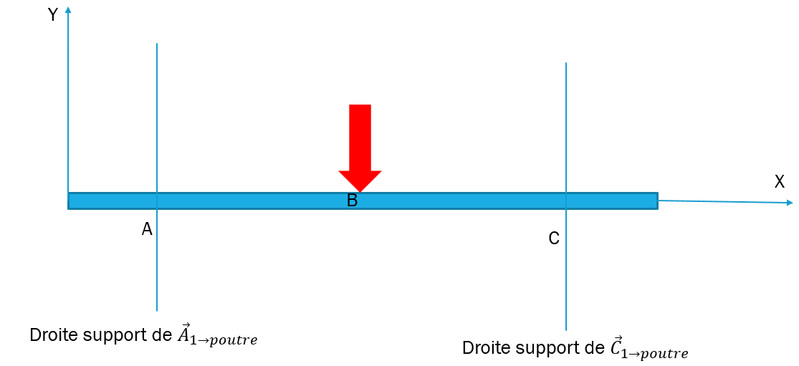
Résolution statique
PFS :
$$\sum{\left\{T_{ext→poutre}\right\}={}_{A}^{}{\left\{\vec{\begin{aligned}0 \\ \vec{0}\end{aligned}}\right\}}}$$

Slide 7
Résolution statique
Forces :
${\vec{A}}_{1→poutre}$ + ${\vec{B}}_{essai→poutre}$ + ${\vec{C}}_{1→poutre}$= ${\vec{0}}_{}$

Slide 8
Résolution statique
$$\left|\begin{aligned}0 \\ Y_{A} \\ 0\end{aligned}\right|+\left|\begin{aligned}0 \\ −100 \\ 0\end{aligned}\right|+\left|\begin{aligned}0 \\ Y_{C} \\ 0\end{aligned}\right|=\left|\begin{aligned}0 \\ 0 \\ 0\end{aligned}\right|$$
On obtient une équation à deux inconnues :
Ya+Yc-100=0

Slide 9
Résolution statique
Forces :
$\vec{M_{A}{\vec{A}}_{1→poutre}}$+ $\vec{M_{A}{\vec{B}}_{effort→poutre}}$+ $\vec{M_{A}{\vec{C}}_{1→poutre}}$= ${\vec{0}}_{}$
$$0−\vec{AB}⋀\vec{B}+\vec{AC}⋀\vec{C}=0$$

Slide 10
Résolution statique
Forces :
$$0−\vec{AB}⋀\vec{B}+\vec{AC}⋀\vec{C}=0$$
-(0,25 x 100) + 0,5 x $\left\|\vec{C}\right\|$=0
On obtient une équation avec 1 inconnue, on résout
$\left\|\vec{C}\right\|$ = 25/0,5 = 50N
On sait que C est vertical donc : Yc=50N

Slide 11
Résolution statique
$$\left|\begin{aligned}0 \\ Y_{A} \\ 0\end{aligned}\right|+\left|\begin{aligned}0 \\ −100 \\ 0\end{aligned}\right|+\left|\begin{aligned}0 \\ Y_{C} \\ 0\end{aligned}\right|=\left|\begin{aligned}0 \\ 0 \\ 0\end{aligned}\right|$$
On obtient une équation à deux inconnues :
Ya+Yc-100=0
Yc=50N, on remplace dans l’équation
Ya+50-100=0 donc Ya=50N

Slide 12
Bilan des actions mécaniques de la poutre
$${}_{A}^{}{\left\{T_{1→poutre}\right\}}={}_{A}^{}{\left\{\begin{aligned}0 \\ 50N \\ 0\end{aligned}\begin{aligned}0 \\ 0 \\ 0\end{aligned}\right\}}$$
$${}_{C}^{}{\left\{T_{1→poutre}\right\}}={}_{C}^{}{\left\{\begin{aligned}0 \\ 50N \\ 0\end{aligned}\begin{aligned} 0 \\ 0 \\ 0\end{aligned}\right\}}$$
$${}_{B}^{}{\left\{T_{1→poutre}\right\}}={}_{B}^{}{\left\{\begin{aligned}0 \\ −100N \\ 0\end{aligned}\begin{aligned}0 \\ 0 \\ 0\end{aligned}\right\}}$$
$${\vec{A}}_{1→poutre}$$ | A | Verticale vers le haut | 50 N
$${\vec{C}}_{1→poutre}$$ | C | Verticale vers le haut | 50 N
$${\vec{B}}_{effort→poutre}$$ | B | Verticale vers le bas | 100 N

Slide 13
Résolution RDM

Slide 14
Résolution RDM
Schéma :
F = 100 N
A
B
C
0,5 m
F = 50 N
F = 50 N

Slide 15
Résolution RDM
Principe :
On étudie la poutre tronçon par tronçon. Un tronçon est un espace entre deux point de contact ou entre deux forces ponctuelles ou réparties. Ici il y aura deux tronçons AB et BC.

Slide 16
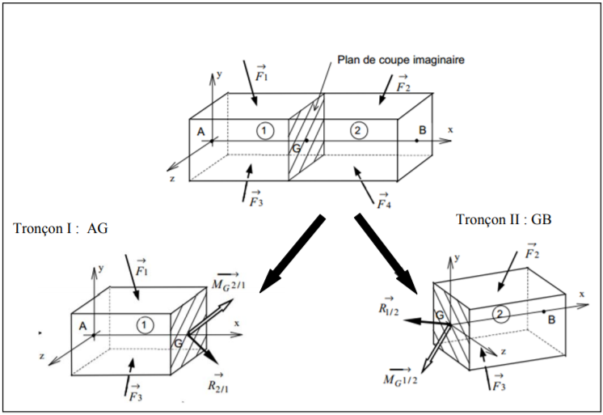
Torseur de cohésion :
Les efforts intérieurs ou de cohésion sont les efforts qui agissent à l’intérieur des poutres et qui assurent l’équilibre ou la cohésion de la structure sous l’action des charges extérieures exercées. La connaissance des ces efforts de cohésion nous renseignera sur l’état de sollicitation de la poutre étudiée, et permettra d’évaluer sa résistance aux efforts qui lui sont appliqués.
Pour mettre en évidence les efforts transmis par la matière au niveau d’une section droite d’une poutre, nous effectuons une coupure imaginaire par un plan perpendiculaire à la fibre moyenne. Ce plan définit une section S de barycentre G qui divise la poutre en deux tronçons fictifs (AG et GB). Chaque tronçon est en équilibre et l’application du Principe Fondamental de la statique, à l’un ou à l’autre, permet d’identifier et de calculer les efforts intérieurs exercés entre les deux tronçons au niveau de la coupure.

Slide 17
Torseur de cohésion :
Les actions mécaniques entre les deux tronçons sont les efforts intérieurs à la poutre que l’on peut modéliser par un torseur appelé torseur de cohésion et dont les éléments de réduction au point G centre de surface sont :
Deux conventions d’écriture sont possibles :
• Convention 1 : Le torseur de cohésion modélise les actions mécaniques de la partie (2) sur la partie (1).
• Convention 2 : Le torseur de cohésion modélise les actions mécaniques de la partie (1) sur la partie (2).
Une résultante $\vec{R}$
Un moment résultant ${\vec{M}}_{G}$

Slide 18
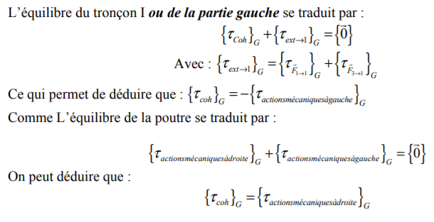
Torseur de cohésion :
Finalement, le torseur de cohésion au centre de surface G d’une surface droite de poutre se défini en effectuant la somme des torseurs, au même point G , des actions mécaniques agissant soit à gauche de la section droite, somme précédée du signe : « - », soit à droite de la section droite, somme précédée du signe « + ».

Slide 19
Résolution RDM
Tronçon AB :
On prend la partie de gauche.
On ne s’occupe pas de la partie de droite, y compris les efforts en B.
A
B
F = 50 N

Slide 20
Résolution RDM
Tronçon AB :
On prend la partie de gauche.
On place le point G, centre de surface d’une manière quelconque.
A
G
B
F = 50 N

Slide 21
Résolution RDM
Tronçon AB :
On prend la partie de gauche.
On met en place le repère et on cote l’emplacement du point G depuis le début du tronçon avec une variable x puisqu’on va observer pour les points G du tronçon.
y+
x+
A
G
B
F = 50 N
x

Slide 22
Résolution RDM
On fait le bilan des actions mécaniques à gauche de B :
$${\left\{T_{1→poutre}\right\}}_{G}+{\left\{T_{coh→poutre}\right\}}_{G}=\left\{\vec{0}\right\}$$
Tronçon AB :
On prend la partie de gauche.
y+
x+
A
G
B
F = 50 N
x

Slide 23
Résolution RDM
On décompose les torseurs :
$\vec{A}+ \vec{R}=\vec{0}$
${\vec{M}}_{G}$ $\vec{A}$ + ${\vec{M}}_{G}$ = $\vec{0}$
Tronçon AB :
On prend la partie de gauche.
y+
x+
A
G
B
F = 50 N
x

Slide 24
Résolution RDM
On décompose les torseurs :
$\vec{A} + \vec{R} = \vec{0}$
$$\left|\begin{aligned}0 \\ 50N \\ 0\end{aligned}\right| + \left|\begin{aligned}N \\ T_{y} \\ T_{z}\end{aligned}\right| = \left|\begin{aligned}0 \\ 0 \\ 0\end{aligned}\right|$$
On obtient 3 équations :
N = 0
Ty = -50N
Tz = 0
Tronçon AB :
On prend la partie de gauche.
y+
x+
A
G
B
F = 50 N
x

Slide 25
Diagramme des efforts tranchants
F = 100 N
A
B
C
0,6 m
F = 50 N
F = 50 N
N
Ty
-50N
Ty

Slide 26
Résolution RDM
On décompose les torseurs :
2) ${\vec{M}}_{G}$ $\vec{A}$ + ${\vec{M}}_{G}$ = $\vec{0}$
$$\vec{GA} ⋀ \vec{A} +{\vec{M}}_{G}= \vec{0}$$
$$\left|\begin{aligned}0 \\ 0 \\ −\left\|\vec{GA}\right\|. \left\|\vec{A}\right\|.sin⁡(θ)\end{aligned}\right| + \left|\begin{aligned}M_{t} \\ M_{fy} \\ M_{fz}\end{aligned}\right| = \left|\begin{aligned}0 \\ 0 \\ 0\end{aligned}\right|$$
On obtient trois équations
Mt=0
Mfy=0
Mfz=50x
Tronçon AB :
On prend la partie de gauche.
y+
x+
A
G
B
F = 50 N
x

Slide 27
Résolution RDM
On calcule Mfz aux limites du tronçon et éventuellement à plusieurs autres points si nécessaire :
Limite A : x = 0 → Mfz = 0 N.m
Limite B : x = 0,25m → Mfz = 50 x 0,25 = 12,5 N.m
Tronçon AB :
On prend la partie de gauche.
y+
x+
A
G
B
F = 50 N
x

Slide 28
Diagramme des moments fléchissant
F = 100 N
A
B
C
0,5 m
F = 50 N
F = 50 N
Mt
Mfy
12,5 Nm
Mfz

Slide 29
Résolution RDM
Tronçon BC :
On prend la partie suivante (en l’occurrence la dernière).
F = 100 N
A
B
C
F = 50 N

Slide 30
Résolution RDM
On place le point G, centre de surface d’une manière quelconque.
Tronçon BC :
On prend la partie suivante (en l’occurrence la dernière).
F = 100 N
A
B
G
C
F = 50 N

Slide 31
Résolution RDM
On met en place le repère et on cote l’emplacement du point G depuis le début du tronçon avec une variable x puisqu’on va observer pour les points G du tronçon.
Tronçon BC :
y+
F = 100 N
x+
A
B
G
C
F = 50 N
x

Slide 32
Résolution RDM
On fait le bilan des action mécaniques à gauche de B :
$${\left\{T_{1→poutre}\right\}}_{G}+\left\{T_{F→poutre}\right\}+{\left\{T_{coh→poutre}\right\}}_{G}=\left\{\vec{0}\right\}$$
Tronçon BC :
y+
F = 100 N
x+
A
B
G
C
F = 50 N
x

Slide 33
Résolution RDM
On décompose les torseurs :
$\vec{A}+\vec{F}+ \vec{R}=\vec{0}$
${\vec{M}}_{G}$ $\vec{A}$ +${\vec{M}}_{G}$ $\vec{F}$+ ${\vec{M}}_{G}$ = $\vec{0}$
Tronçon BC :
y+
F = 100 N
x+
A
B
G
C
F = 50 N
x

Slide 34
Résolution RDM
On décompose les torseurs :
$\vec{A} +\vec{F} +\vec{R} = \vec{0}$
$$\left|\begin{aligned}0 \\ 50N \\ 0\end{aligned}\right| +\left|\begin{aligned}0 \\ −100N \\ 0\end{aligned}\right| +\left|\begin{aligned}N \\ T_{y} \\ T_{z}\end{aligned}\right| = \left|\begin{aligned}0 \\ 0 \\ 0\end{aligned}\right|$$
On obtient 3 équations :
N = 0
Ty = 50N
Tz = 0
Tronçon BC :
y+
F = 100 N
x+
A
B
G
C
F = 50 N
x

Slide 35
Diagramme des efforts tranchants
F = 100 N
A
B
C
0,5 m
F = 50 N
F = 50 N
N
50N
Ty
-50N
Ty

Slide 36
Résolution RDM
On décompose les torseurs :
2) ${\vec{M}}_{G}$ $\vec{A}$ + ${\vec{M}}_{G}$ $\vec{F}$ + ${\vec{M}}_{G}$ = $\vec{0}$
$$\vec{GA} ⋀ \vec{A} +\vec{GB} ⋀ \vec{F} +{\vec{M}}_{G}= \vec{0}$$
$$\left|\begin{aligned}0 \\ 0 \\ −\left\|\vec{GA}\right\|. \left\|\vec{A}\right\|.sin⁡(θ)\end{aligned}\right| +\left|\begin{aligned}0 \\ 0 \\ \left\|\vec{GB}\right\|. \left\|\vec{F}\right\|.sin⁡(θ)\end{aligned}\right| +\left|\begin{aligned}M_{t} \\ M_{fy} \\ M_{fz}\end{aligned}\right| = \left|\begin{aligned}0 \\ 0 \\ 0\end{aligned}\right|$$
Tronçon BC :
y+
F = 100 N
x+
A
B
G
C
F = 50 N
x

Slide 37
Résolution RDM
On obtient trois équations
Mt=0
Mfy=0
Tronçon BC :
y+
F = 100 N
x+
A
B
G
C
F = 50 N
x

Slide 38
Résolution RDM
Pour la dernière équation :
-GA . $\left\|\vec{A}\right\|$+ GB . $\left\|\vec{F}\right\|$+Mfz = 0
Mfz = -( -(x + 0,25) . 50 + x . 100)
Mfz = -(-50x + 100x -1,25)
Mfz = -(50x -1,25)
Mfz = -50x + 1,25
Tronçon BC :
y+
F = 100 N
x+
A
B
G
C
F = 50 N
x

Slide 39
Résolution RDM
On calcule Mfz aux limites du tronçon :
Mfz = -50x +1,25
Limite A : x = 0 → Mfz = 1,25 N.m
Limite B : x = 0,25m → Mfz = -50.0,25 + 1,25 = 0 N.m
Tronçon BC :
y+
F = 100 N
x+
A
B
G
C
F = 50 N
x

Slide 40
Diagramme des moments fléchissant
F = 100 N
A
B
C
0,5 m
F = 50 N
F = 50 N
Mt
Mfy
1,25 Nm
Mfz

